Slide 1
Final_Prpject
Team 2
409430016 吳彥澄
409430030 翁佳煌
409430043 高司玹
409235047 李柏凱

Slide 2
微處理機
計畫構想
2022.11.14
提案一 : 紫紅傳輸
提案二 : 玻璃紙轉盤(重點努力對象)
提案三 : 光強度感測(利用凸透鏡)
Notes:
提案五 :電流大小(backscatter是電阻大小或接地與否)
標準題目:傳a到z 用ascii code用

Slide 3
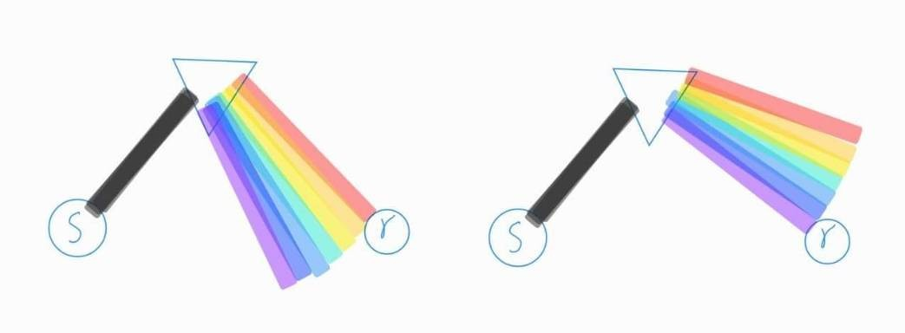
提案一 : 紫紅傳輸
Source: 手電筒。
Backscatter: 利用PWM控制馬達轉動三稜鏡，利用色散的方式傳遞訊號。
Receiver: 利用可見光譜分析感測器，紅光(低頻)代表1，紫光(高頻)代表0。

Slide 4
預計會遇到的困難:
光不夠集中且不夠強，導致三稜鏡色散出來的顏色太淡，偵測器無法分辨。

Slide 5
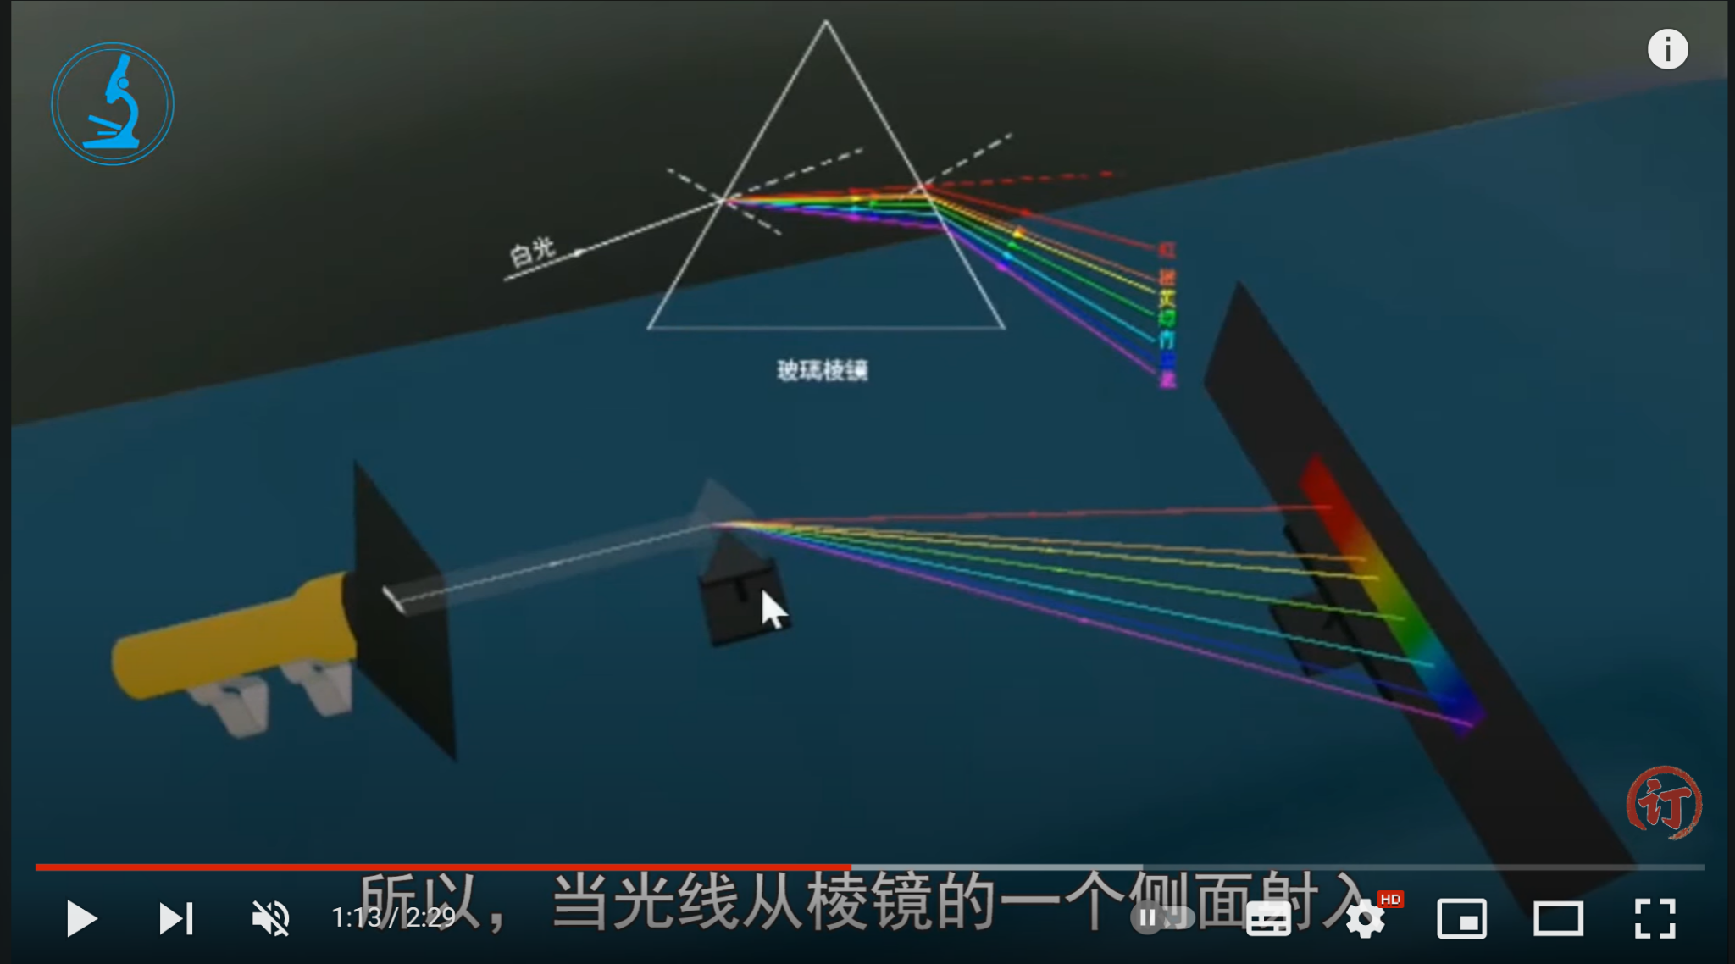

Slide 6
提案二: 玻璃紙轉盤
Source: 手電筒或雷射筆。
Backscatter: 馬達或Solenoid控制有色的玻璃紙。
(概念圖在下一張投影片)。
Receiver: 三個光敏電阻分別貼上紅藍綠的玻璃紙。
(ex:Source白光經過Backscatter使紅光通過紅色玻璃紙，讓Reciver貼紅色玻璃紙的電阻值大於其他兩個電阻值。)
Notes:
集中光的方式:加上狹縫
三稜鏡的另一種發想
(https://www.youtube.com/watch?v=BFMxDKPHkGk&t=72)

Slide 7
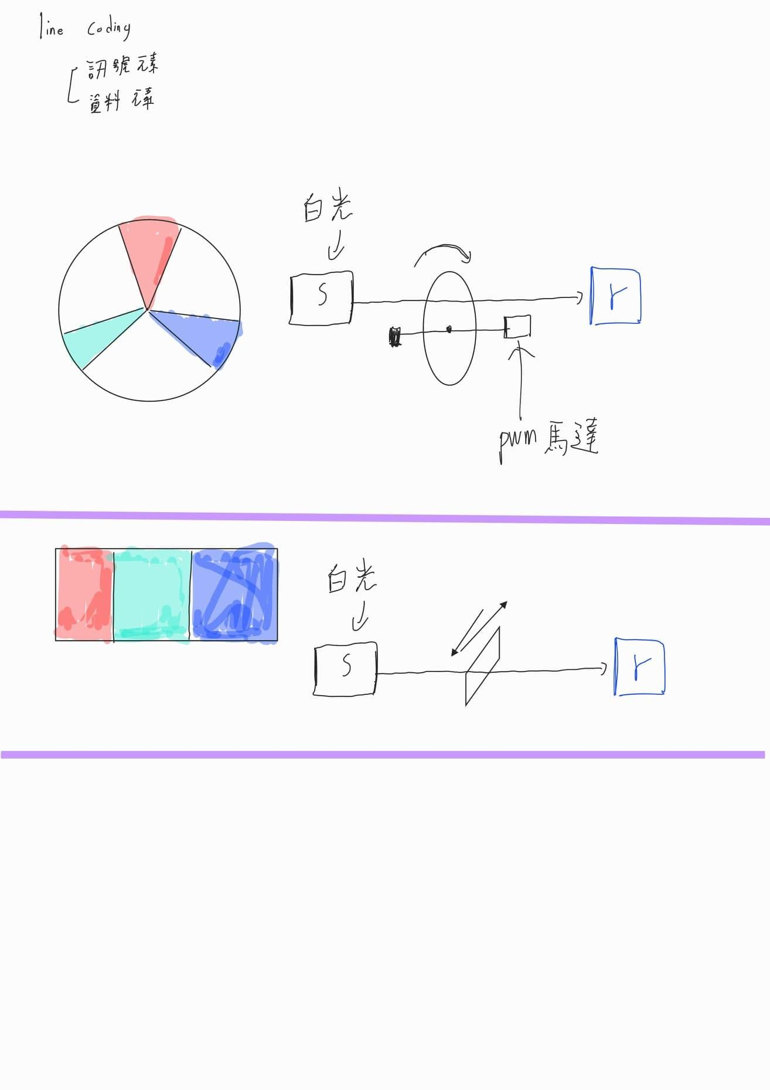
1.
2.

Slide 8
所需器材:
1.手電筒或雷射筆
2.馬達(SG90 或 MG90S )或Solenoid
3.玻璃紙
4.三個光敏電阻

Slide 9
預計會遇到的困難:
1.光敏電阻是否能正確判別顏色差別(答: 需實驗，若無法可能要換sensor?)
2.光敏電阻是否能跟上顏色切換速度(答: 需實驗，若無法要降低傳遞bit速度)
3.光源通過玻璃紙時，光強度是否會減弱(答: 需實際檢測)
4.如何控制馬達反轉

Slide 10
提案三 : 光強度感測(利用凸透鏡)
Source: 手電筒之可見光。
Backscatter: 伺服馬達做出輸送帶上面放凸透鏡，調整凸透鏡和光強度sensor(光敏電阻)的距離，就可以控制聚光的程度即控制光的強度。
Receiver: 光強度sensor(光敏電阻)。

Slide 11
預計會遇到的困難:
1.凸透鏡的聚光程度是否能夠讓光敏電阻明顯判斷亮度差別(答: 需實驗)
2.輸送帶的製作可行性、可靠性有待商確
3.bit傳遞速度可能會很慢，因為凸透鏡的移動無法很快。

Slide 12
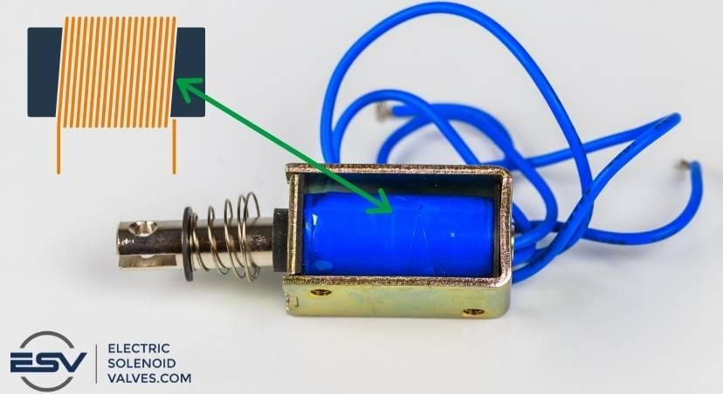
走投無路的方案一:
Source: 手電筒之可見光。
Backscatter: 利用Solenoid改變鏡子方向
Receiver: 光強度sensor(光敏電阻)，電阻值較高就是1，較低就是0

Slide 13
走投無路的方案二:
Source: 雷射筆。
Backscatter: 馬達控制一塊木板遮光or不遮光。
Receiver: 光強度sensor(光敏電阻)，電阻值較高就是1，較低就是0。
Notes:
兩個超音波感測器? 一個只發送超音波 一個只負責接收

Slide 14
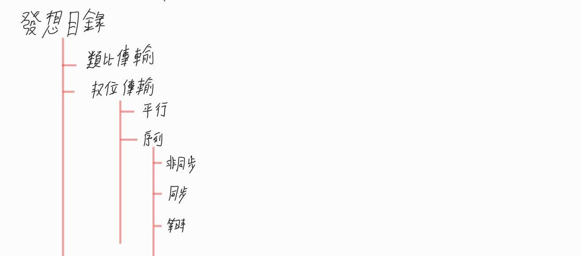
Notes:
line coding

